Slide 1
定理
环路
安培
面
积
分
对t求导
磁感
强度
叠加
矢量
恒定
电流
电流元
磁通量
电动势

Slide 2
第七章 稳恒磁场
§7.5 磁通量、磁场中的高斯定理
§7.6 安培环路定理
§ 7.7 带电粒子在电场和磁场中的运动

Slide 3
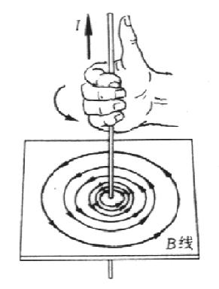
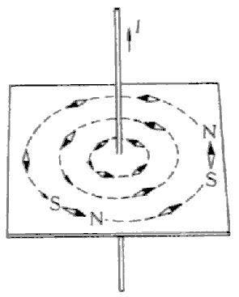
§7.5 磁通量、 磁场的高斯定理
一、磁感线 （闭合、不相交）
切线方向—— 的方向；
疏密程度—— 的大小.
I
I

Slide 4
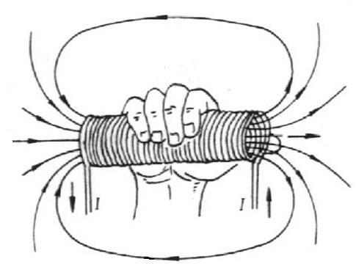
I
S
N
磁场中某点处垂直 矢量的单位面积上通过的磁感线的数目等于该点 的数值.

Slide 5
二、磁通量
通过磁场中某一曲面的磁感应线数叫做通过此曲面的磁通量。用符号 Φ 表示。
均匀磁场，垂直穿过平面

Slide 6
均匀磁场，穿过斜面

Slide 7
一般磁场，穿过一般曲面
磁通量Φ的单位为韦伯(Wb)

Slide 8
磁场的高斯定理
在任何磁场中通过任意闭合曲面的磁通量都等于零。
S

Slide 9
例1 如图载流长直导线的电流为 ,试求通过矩形面积的磁通量.
解: 载流长直导线的磁场为

Slide 10
§7.6 安培环路定理
一 、安培环路定理
在真空的恒定磁场中，磁感强度 沿任一闭合路径的积分等于穿过该闭合环路的电流的代数和的 倍.
Notes:
通俗但不严格的理解：
流体场里面的水滴有固定的走向，可以说存在一个“流体场”，显然这个流体场是旋转的——旋转场，怎么描述旋转场的强弱呢？——环流。
环流与漏水量是什么关系呢？——环路定理就是反应旋转场的强度与漏水量的关系。

Slide 11
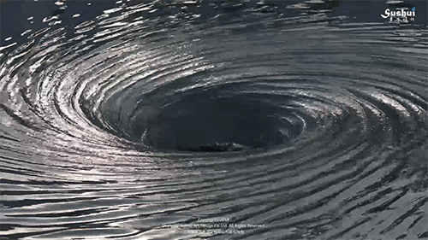

Slide 12


Slide 13
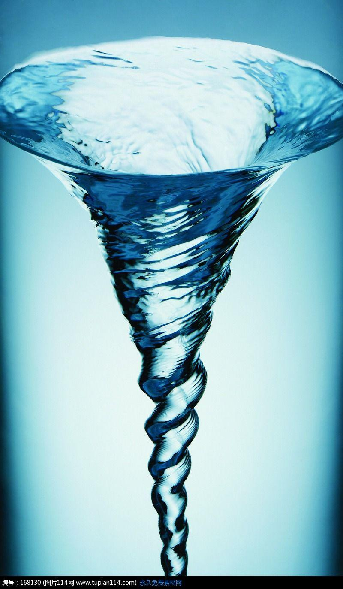

Slide 16
§7.6 安培环路定理
一 、安培环路定理
在真空的恒定磁场中，磁感强度 沿任一闭合路径的积分（环流）等于穿过该闭合环路的电流的代数和的 倍.

Slide 17
圆形环路
o
设闭合环路 为圆形环路, 规定： 与 成右螺旋关系

Slide 18
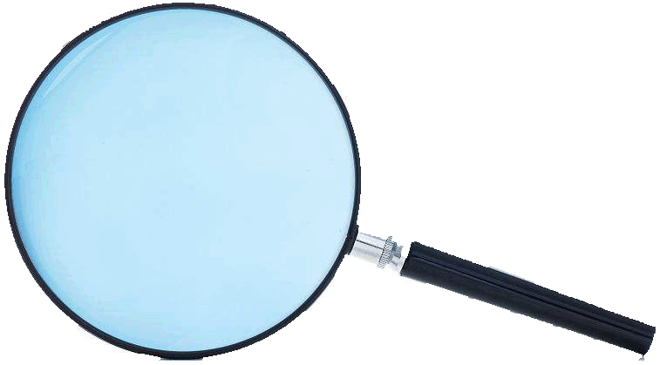
对任意形状的环路

Slide 20
电流在环路之外

Slide 21
多电流情况
电流正负的规定： 与 成右手螺旋时， 为正；反之为负

Slide 22

单选题
1分
A
与环路 外的电流无关
B
若 则 内无电流穿过
C
若 则 上各处
只与环路内的电流有关
D
若I₃远离环路，有什么变化？
提交

Slide 23
二、安培环路定理求解磁感强度举例
1. 对称性分析；
2. 根据对称性“设计”“合适”的环路；
找“等价点”, 由等价点组成环路或环路的一部分;
其余部分保持 垂直.
3. 根据环路定理列方程，解出 .

Slide 24
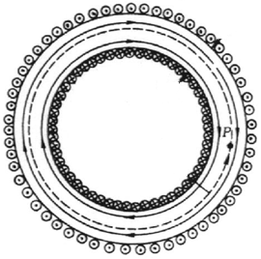
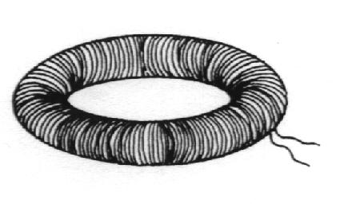
例1 求载流螺绕环内的磁场
解 （1） 对称性分析：环内 线为同心圆

Slide 25
（2）选环路，如图所示
令
当 时，螺绕环内可视为均匀场 .

Slide 26
例2 无限长均匀载流圆柱体的磁场
解: 如图所示，作同心圆环为环路

Slide 27
的方向与 成右螺旋关系
如果是空心圆柱面有什么变化？

Slide 28
例3 无限大均匀载流平面的磁场，电流线密度为 i .

Slide 29
解：选环路如图所示，由安培环路定理得
d
c
a
b

Slide 30
二、安培环路定理求解磁感强度举例
1. 对称性分析；
2. 根据对称性“设计”“合适”的环路；
找“等价点”, 由等价点组成环路或环路的一部分;
其余部分保持 垂直.
3. 根据环路定理列方程，解出 .

Slide 31
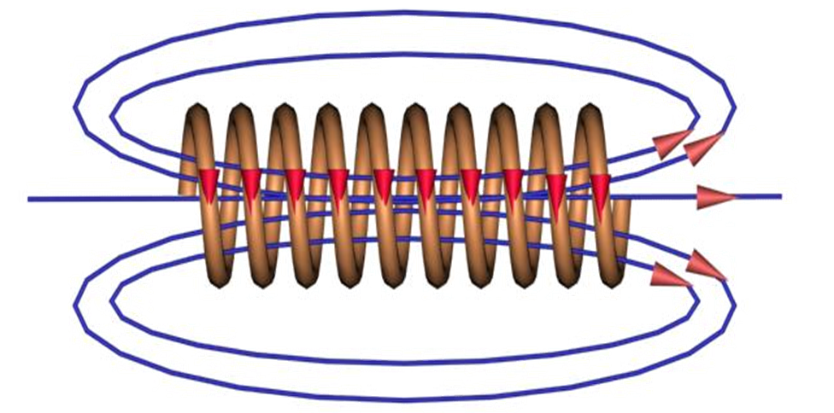
例4 密绕长载流螺线管通有电流 I，线圈密度为n， 求：管内一点的磁感应强度.
（1）由实验和对称性分析可知，长螺线管外部 磁感强度趋于零 ，即 .
分析：
（2） 螺旋管内为均匀磁场 , 方向沿轴向，与 I 环 绕方向成右螺旋关系.
M
N
P
O

Slide 32
如图所示，做环路L
解：
M
N
P
O

Slide 33
环路上任意一点的磁感强度是由所有电流产生的，包括环路内和环路外的电流.
注意
M
N
P
O
Notes:
环路上任意一点的磁感强度 都是由所有电流产生的，包括环路内和环路外
与电场情况类似：高斯面上任意一点的电场强度也是由所有电荷产生的，包括高斯面内和高斯面外

Slide 34
高斯面上任意一点的电场强度是由所有电荷产生的，包括高斯面内和高斯面外的电荷.
对比

Slide 35
§ 7.7 带电粒子在电场和磁场中的运动
一、带电粒子在电场和磁场中所受的力
电场力
磁场力（洛伦兹力）
+
运动电荷在电场和磁场中受的力

Slide 36
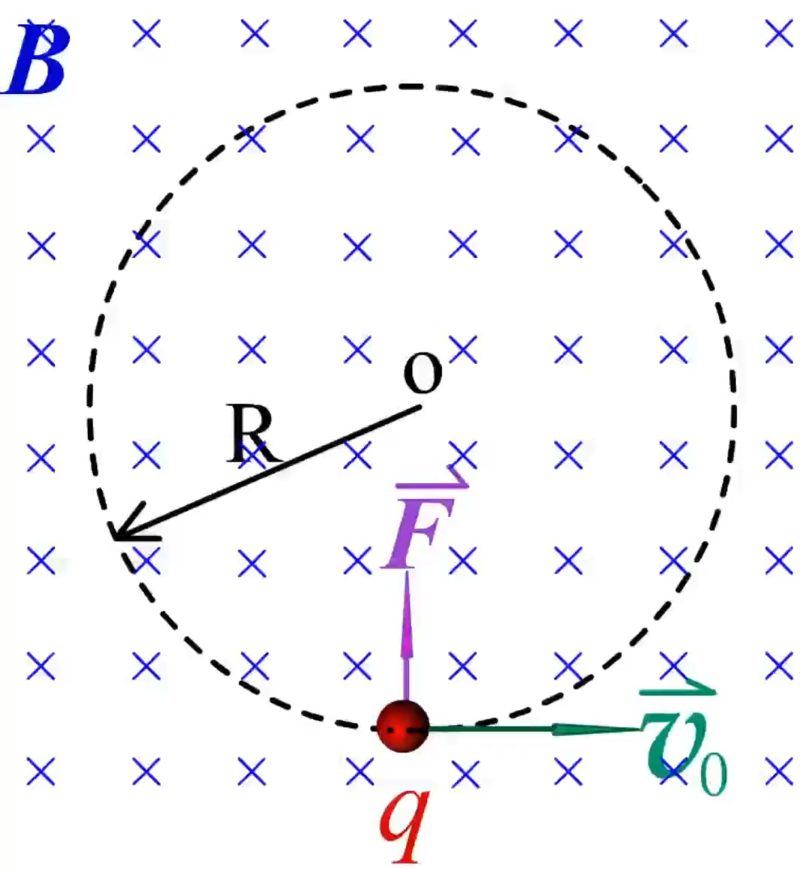
二、带电粒子在磁场中运动举例
1. 回旋半径和回旋频率

Slide 37
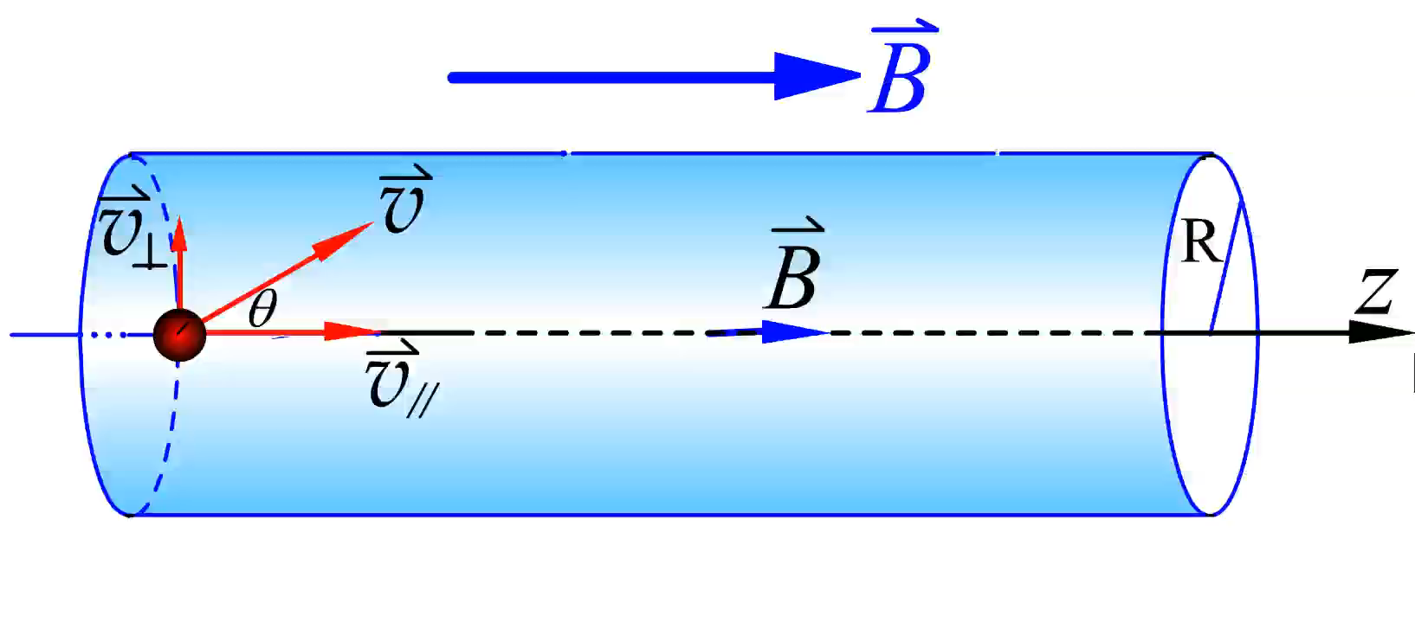

2. 磁聚焦
螺距

Slide 38
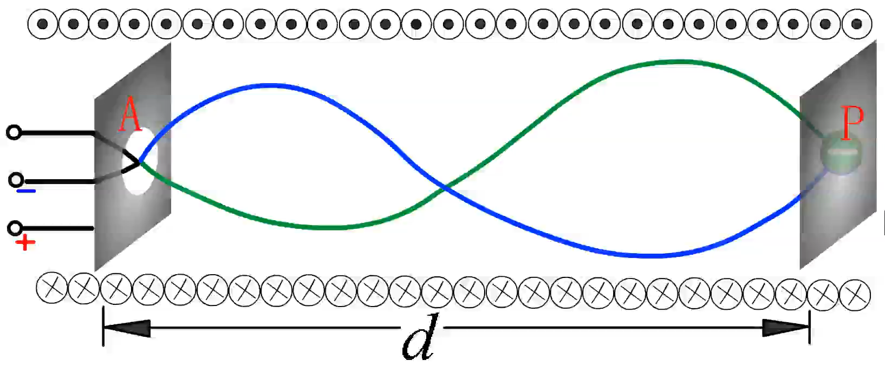
磁聚焦 在均匀磁场中点 A 发射一束初速度相差不大的带电粒子，它们的 与 之间的夹角 不同，但都较小，这些粒子沿半径不同的螺旋线运动，因螺距近似相等，相交于屏上同一点，此现象称为磁聚焦 （与凸透镜相似）.
应用
电子显微镜等 .

Slide 39
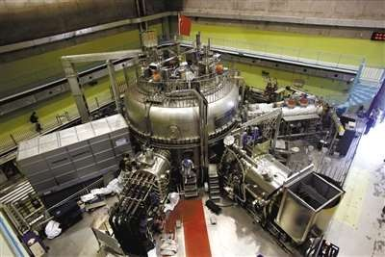
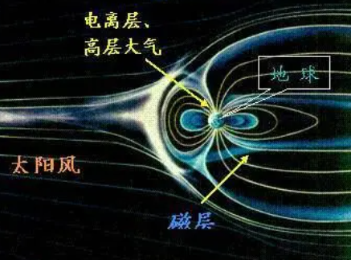
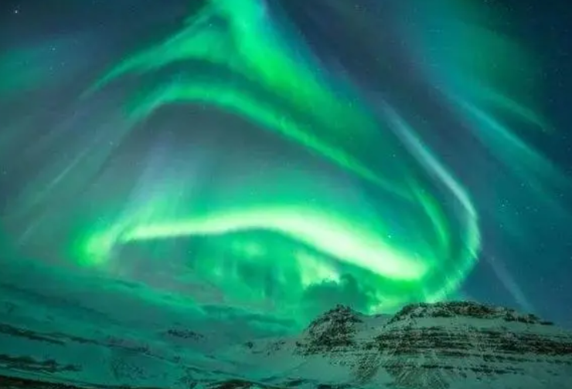
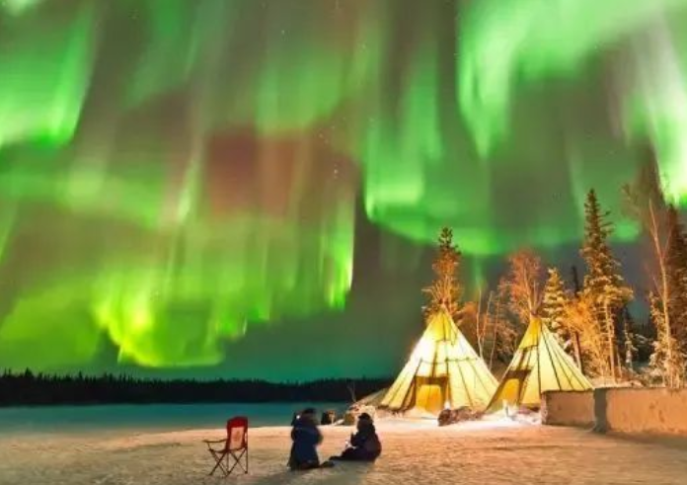

Slide 40
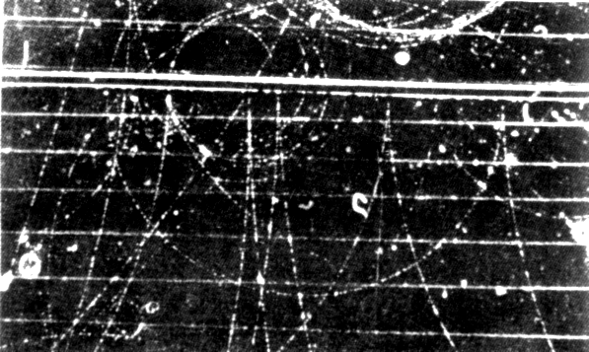
3. 电子的反粒子——正电子
1930年狄拉克预言自然界存在正电子.
显示正电子存在的云室照片及其摹描图
正电子
电子
Notes:
云室，充满乙醇等饱和蒸汽的密闭盒子，显示带电粒子的原理与“飞机拉烟”相似

Slide 41
三、带电粒子在电场和磁场中运动举例
1. 质谱仪
速度选择器
.
.
.
.
.
.
.
.
+
.
-
照相底片
.
.
.
.
.
.
.
.
.
.
.
.
.
.
.
.
.
.
.
.
70
72
73
74
76
.
.
.
.
.
.
.
.
.
.
.
.
.
.
.
.
.
.
.
.
.
.
.
.
.
.
.
.
.
.
.
.
.
.
.
.
.
.
R
质谱仪的示意图
锗的质谱
Notes:
可以把质量数不同的同位素分开

Slide 42
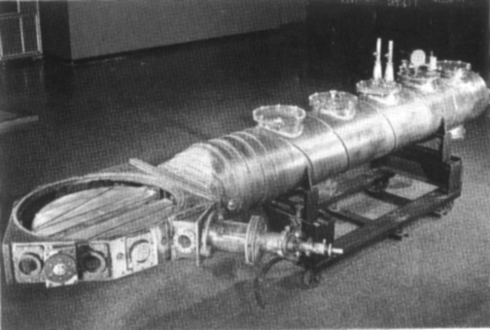
2. 回旋加速器
1932年劳伦斯研制了第一台回旋加速器，此加速器可将质子和氘核加速到1MeV的能量，为此1939年劳伦斯获诺贝尔物理学奖.

Slide 43
频率与半径无关
N
~
O
到半圆盒边缘时
B
S
回旋加速器原理图

Slide 44
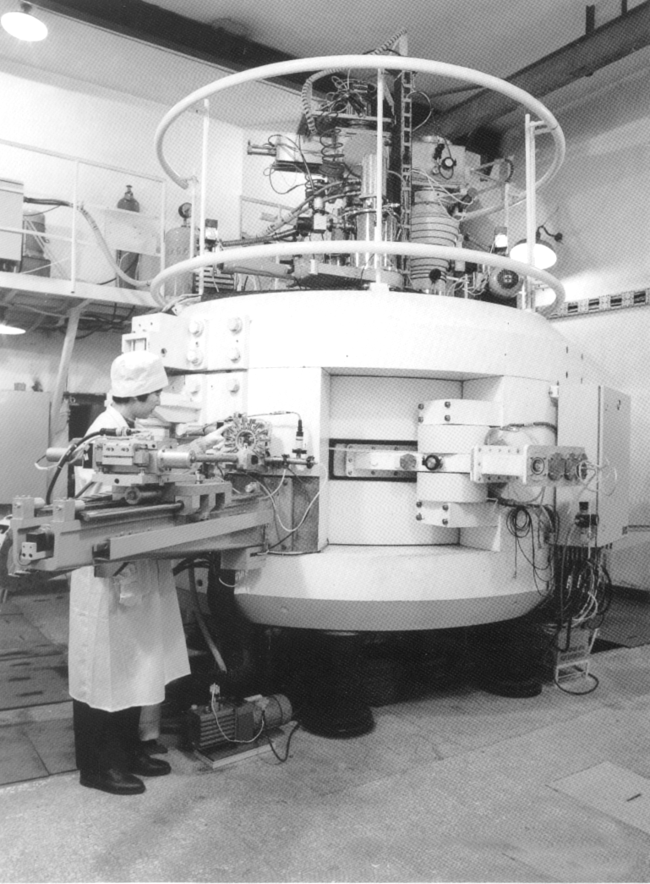
我国于1994年建成的第一台强流质子加速器 ，
可产生数十种中短寿命放射性同位素 .

Slide 45
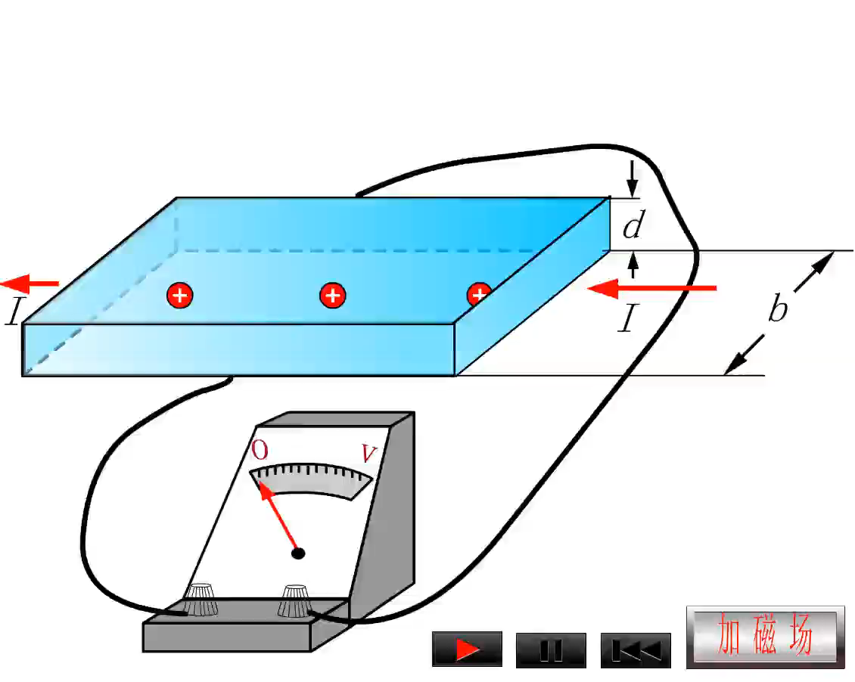
3. 霍耳效应(1879)

Slide 46
+ + + + +
+
霍耳电压
I
- - - - -
其中 为霍耳系数

Slide 47
（1）判断半导体的类型
霍
耳
效
应
的
应
用
-
+
+ + +
- - -
I
+
I
-
- - -
+ + +
-
+
P 型半导体
N 型半导体
（2）测量磁场
霍耳电压

Slide 48
量子霍尔效应（1980年）

Slide 49
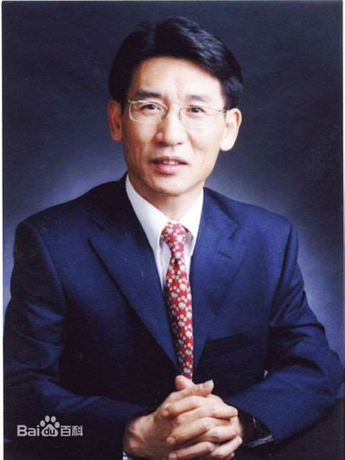
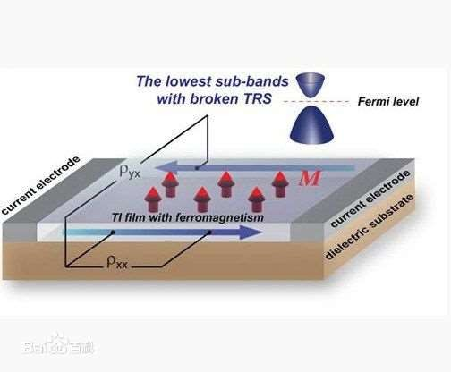
量子反常霍尔效应(2013)
https://science.sciencemag.org/content/340/6129/167
薛其坤院士

